Slide 1
O Papel Transformador do Profissional de Educação Física na Saúde: Integração com a e-Multi
Autor/Apresentador: Carlos Henrique da Silva
Paranaíta/MT
Notes:
Para usar este slide de animação de título com uma nova imagem, basta 1) mover a forma semitransparente superior para o lado, 2) excluir a imagem do espaço reservado, 3) clicar no ícone da imagem para adicionar uma nova imagem, 4) mover a forma semitransparente de volta à posição original, 5) atualizar o texto no slide.

Slide 2
APRESENTAÇÃO:
Em Paranaíta, diante do aumento no número de pacientes com diversas necessidades como:
Dificuldades de coordenação motora
Doenças crônicas
Metabólicas
Obesidade
Além de demandas específicas de grupos como:
Autismo
TDAH
Síndrome de Down
Problemas nutricionais
Foi integrado o profissional de educação física à equipe multidisciplinar de saúde.

Slide 3
PRINCIPAIS OBJETIVOS:
Atender à demanda de pacientes com diversas necessidades
Integrar a reabilitação física às práticas de prevenção e promoção da saúde
Fortalecer o bem-estar físico e emocional do paciente

Slide 4
METODOLOGIA:
O fluxo dos pacientes inicia com o encaminhamento de diversos profissionais da rede municipal, sendo:
Fisioterapeuta
Psicólogo
Nutricionista
Enfermeiro
Médico Clínico
Médico Pediatra
Médico Ortopedista
Além de demanda espontânea
É realizada a avaliação individual do paciente que é direcionado para a atividade com maior benefício.

Slide 5
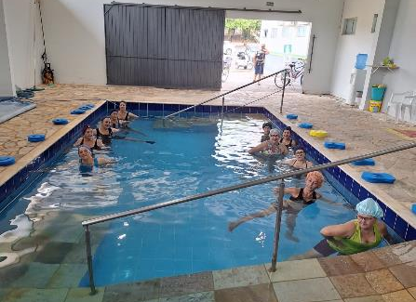
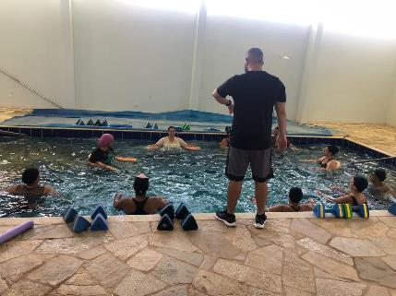
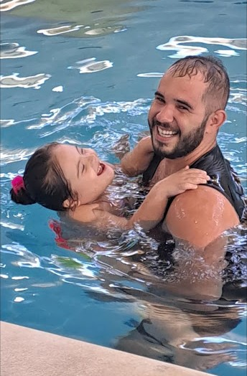
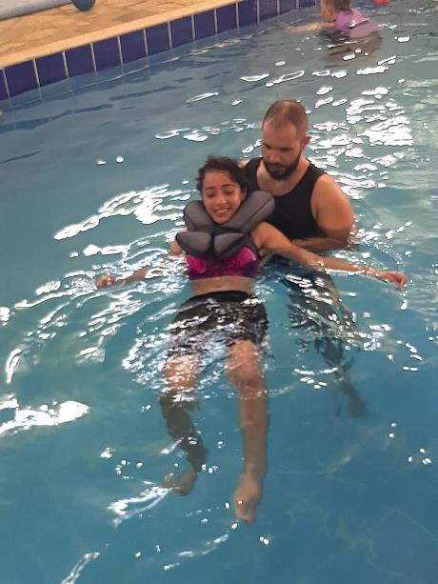
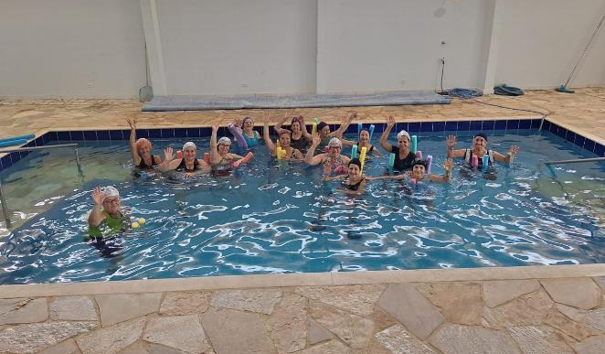
HIDROTERAPIA:
O atendimento na hidroterapia abrange atividades específicas voltadas para a reabilitação e promoção da saúde, e acontecem de segunda a quinta-feira, nos períodos matutino e vespertino.

Slide 6
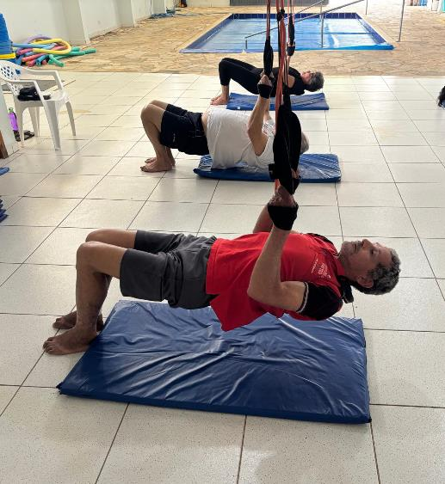
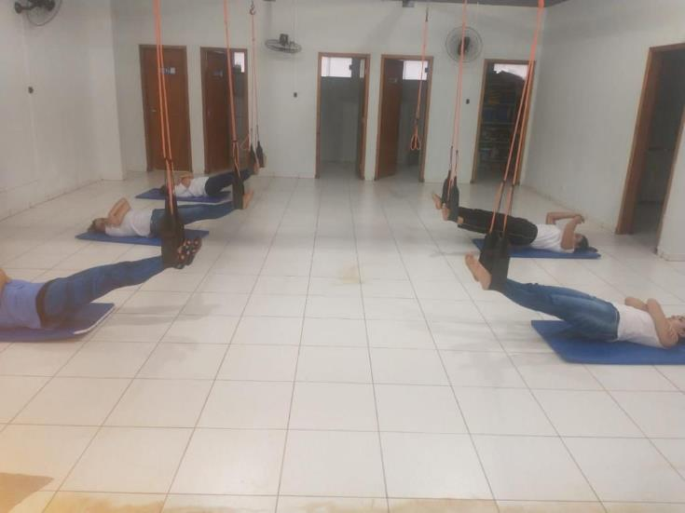
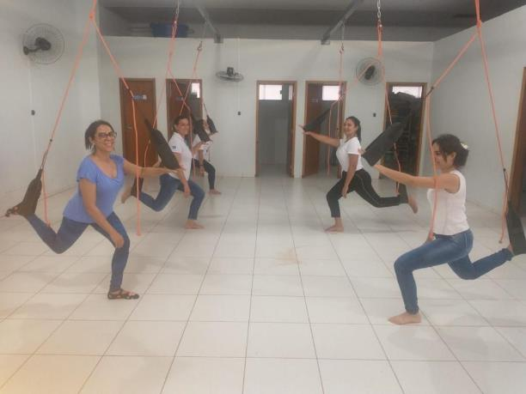
SLING TRAINING:
O Sling Training é uma técnica terapêutica que utiliza cordas e alças suspensas para exercícios melhorando a força muscular, equilíbrio, flexibilidade e recuperação de lesões, e são oferecidas nas segundas, quartas e quintas-feiras.

Slide 7
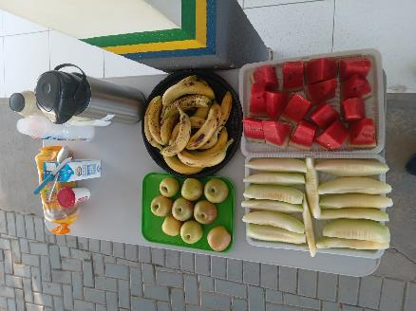
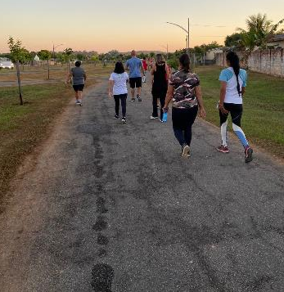
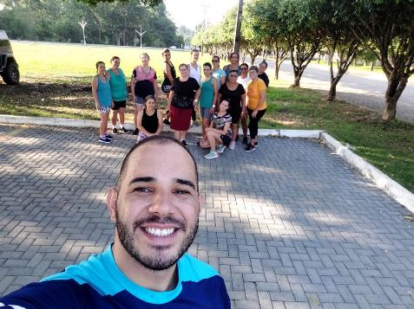
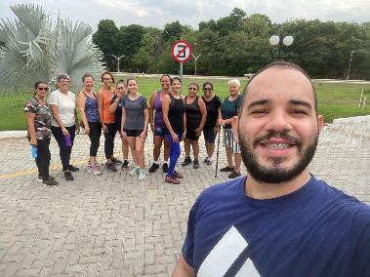
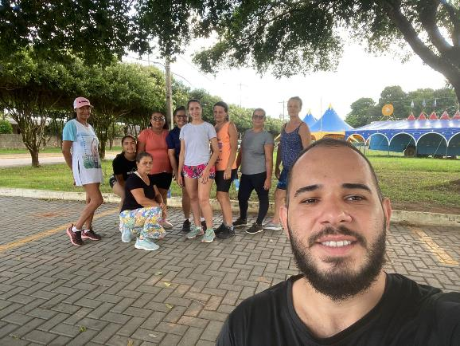
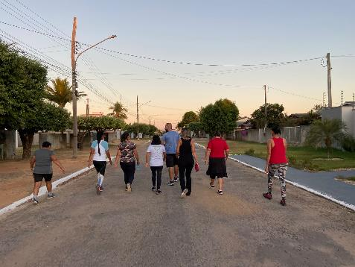
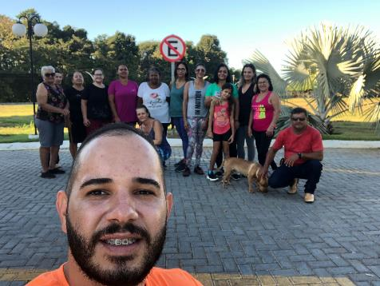
CAMINHADA ORIENTADA:
A caminhada orientada, ocorre todas quartas-feiras, das 6h às 7h. A ação é realizada em parceria com a nutricionista, que após a caminhada, oferece orientações nutricionais aos participantes.

Slide 8
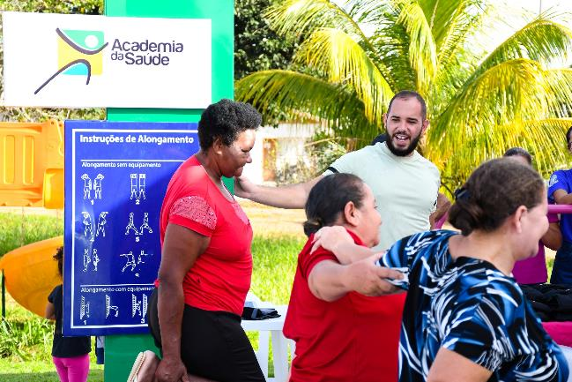
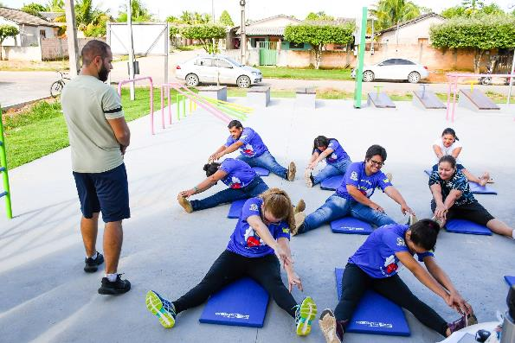
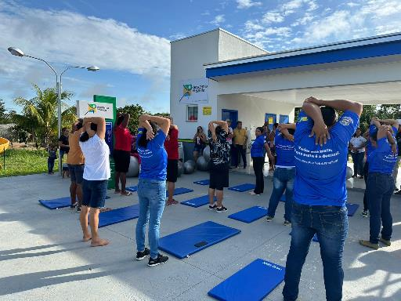
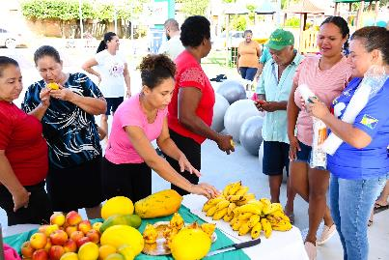
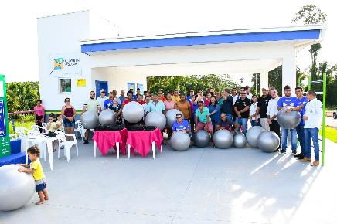
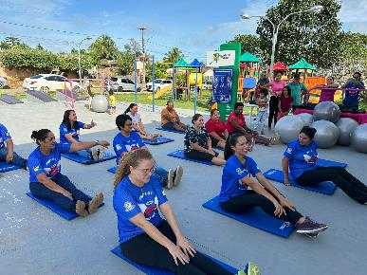
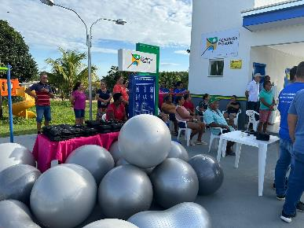
POLO DE ACADEMIA DA SAÚDE:
As atividades no Polo de Academia da Saúde, acontecem todas sextas-feiras, das 6h às 7h com a participação da comunidade local que realizam exercícios orientados.

Slide 9
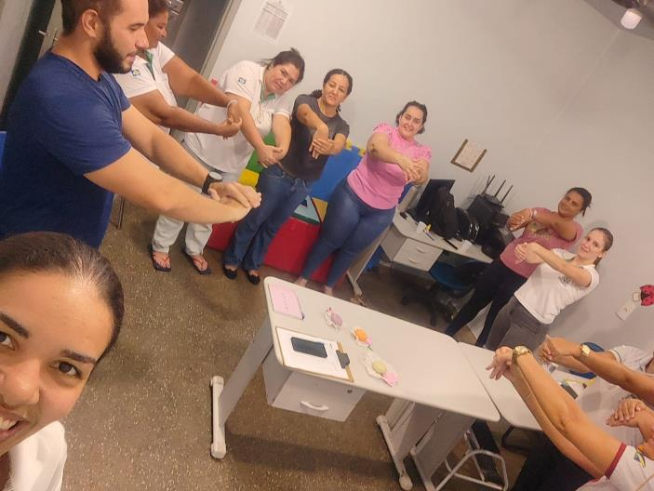
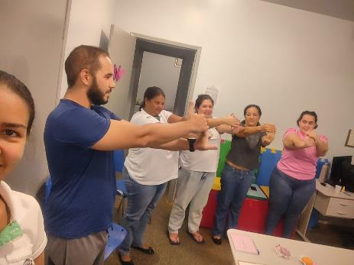
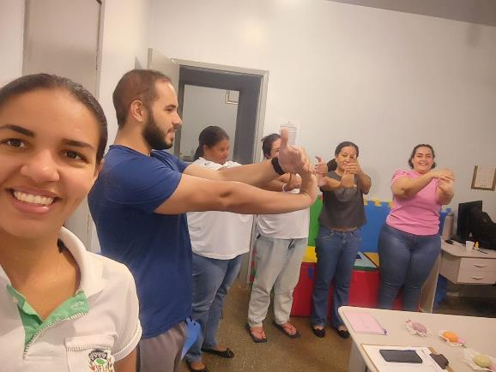
Incentivo à Atividade Física (IAF):
Destaque para as equipes de Saúde da Família que promovem o Incentivo à Atividade Física (IAF) orientando sobre as atividades oferecidas pelo município.

Slide 10
RESULTADOS:
Em 2024 foram 843 atividades coletivas de Práticas Corporais e Atividade Física com a participação de 6.832 pessoas.
Sem pacientes na fila de espera para fisioterapia
Continuidade do processo de reabilitação por meio da atividade física
Tratamento e qualidade de vida para os pacientes do serviço de psicologia
Melhoraria no estado nutricional dos pacientes
Atendimento completo e humanizado para os pacientes
Equidade no acesso à atividade física

Slide 11
CONCLUSÃO:
A atuação do profissional de Educação Física junto a equipe multidisciplinar é fundamental para a promoção e prevenção à saúde, conforme resultados obtidos em 2024 em Paranaíta.
Com a hidroterapia, Sling Training, caminhada orientada e atividades na Academia de Saúde:
Atendeu à demanda crescente de pacientes
Proporcionou qualidade de vida aos usuários
Reforçou sobre o Papel Transformador do Profissional de Educação Física na Saúde para o fortalecimento do SUS.

Slide 12
Agradecimentos!
COAUTORES:
Alessandra dos Reis Bezerra
Huellen Lima Brauwers
Valdecir Correia Paz
EMULTI - EQUIPE MULTIPROFISSIONAL:
Suzane Cristina Favetti Cabestré – Psicóloga
Huendel José Nervo - Fisioterapeuta Geral
Thais Cristina Tavares - Nutricionista
Maria Eugenia Lozano De Pacio - Médica Pediatra
SECRETARIA MUNICIPAL DE SAÚDE DE PARANAÍTA:
Andreia Fabiana dos Reis
PREFEITO DE PARANAÍTA:
Osmar Antonio Moreira
OBRIGADO!
Notes:
Para usar este slide de animação de título com uma nova imagem, basta 1) mover a forma semitransparente superior para o lado, 2) excluir a imagem do espaço reservado, 3) clicar no ícone da imagem para adicionar uma nova imagem, 4) mover a forma semitransparente de volta à posição original, 5) atualizar o texto no slide.

